Slide 1
椭圆曲线加密算法(Elliptic Curve Cryptosystem，ECC)的设计与实现
设计任务之四：
email： xjfang@aliyun.com
personal website: http://star.aust.edu.cn/~xjfang

Slide 2
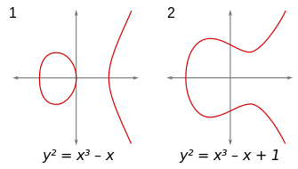
一、什么是椭圆曲线
椭圆曲线是指威尔斯特拉(Weierstrass)方程所确定的平面曲线
其中a,b,c,d,e属于域F, F可以是有理数域、复数域或有限域GF(p)。
椭圆曲线有一个特殊的点，记为O，它并不在椭圆曲线E上，此点称为无限远的点(the point at infinity) 。在xOy平面上，可以看作是平行于y轴的所有直线的集合的一种抽象。

Slide 3
二、有限域GF(p)上的椭圆曲线
密码学中普遍采用有限域上的椭圆曲线，它是指椭圆曲线方程的定义中，所有系数、方程的根都是某一有限域GF(p)中的元素。其最简单的表示为：
其中p是一个大素数，a, b, x, y均在GF(p), 且满足4a³+27b² (mod p)≠0，以保证在GF(p)有限域中，E上的所有点构成一个Abel群。

Slide 4
二、有限域GF(p)上的椭圆曲线
定理：E_{p}(a, b)上的点，对于如下定义的加法规则构成一个Abel群。
（一）加法规则：
O+O=O；
对任意P=(x,y)∈ E_{p}(a, b), 有P+O=O+P=P;
对任意P=(x,y)∈ E_{p}(a, b), 有P+(-P)=O ，即P的逆元为-P =(x,-y)
令P=(x1,y1) ∈ E_{p}(a, b)， Q=(x2, y2) ∈ E_{p}(a, b), 则P+Q=R=(x3,y3)
其中：

Slide 5
二、有限域GF(p)上的椭圆曲线
定理：E_{p}(a, b)上的点，对于如下定义的加法规则构成一个Abel群（交换群）。
（一）加法规则：
对所有的点P, Q, 满足加法交换律， 即P+Q=Q+P;
对所有的点P, Q, R, 满足加法结合律，即P+(Q+R)=(P+Q)+R

Slide 6
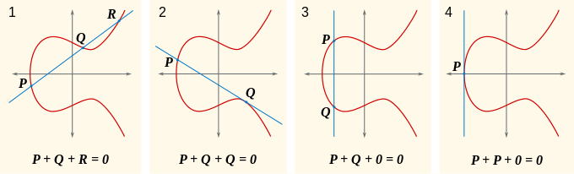
二、有限域GF(p)上的椭圆曲线
（二）E_{p}(a, b)上的点在Abel群上加法规则的几何意义
O是单位元；
(互为逆元点相加)一条与X轴垂直的线与曲线相交于两个点，这两个点的横坐标相同，即P=(x, y), Q=(x, -y), 同时它也与曲线相交于无穷远点O， 因此Q=-P。故椭圆曲线的性质决定P与其逆元成对地出现在椭圆曲线上。

Slide 7
二、有限域GF(p)上的椭圆曲线
（二）E_{p}(a, b)上的点在Abel群上加法规则的几何意义
(不同点相加)横坐标不同的两个点P，Q相加时，先在它们之间画一条直线并求直线与曲线的第三个交点R, 则P+Q+R=O, 即P+Q=-R.
P+Q之值

Slide 8
二、有限域GF(p)上的椭圆曲线
（二）E_{p}(a, b)上的点在Abel群上加法规则的几何意义
(相同点相加)两个相同的点Q相加时，通过该点画一条切线，切线与曲线交于另一个点P, 则Q+Q=2Q=-P.
2Q之值

Slide 9
二、有限域GF(p)上的椭圆曲线
（三）椭圆曲线点乘规则
kP=P+P+…+P (k个P相加）
s, t为整数，(s+t)P=sP+tP,
s(tP)=(st)P
定义1 椭圆曲线的阶：椭圆曲线E_{p}(a, b)在有限域GF(p)所有离散点的个数，记为N，称为椭圆曲线的阶。
定义2 点的阶：P=(x,y)∈ E_{p}(a, b), 若存在最小的整数n，使得nP=O, 则称n为椭圆曲线上点P的阶。
定义3 生成元：除了无穷远点O之外，椭圆曲线上任何可以生成所有点的点都可称为椭圆曲线E的生成元，但并不是所有点都是生成元。

Slide 10
三、椭圆曲线上点的计算
1、Hasse's theorem on elliptic curves
Hasse's theorem on elliptic curves, also referred to as the Hasse bound, provides an estimate of the number of points on an elliptic curve over a finite field, bounding the value below.
If N is the number of points on the elliptic curve E over a finite field with p elements, then Helmut Hasse's result states that

Slide 11
三、椭圆曲线上点的计算
2、the generation algorithm for pointers on E_{p}(a,b)
Step1: 对x=0,1,…, p-1计算x³+ax+b(mod p)
Step2: 对step1得到的每一结果确定它是否有一个模p的平方根，如果没有，则E_{p}(a,b)中没有以该结果相应的x为横坐标的点；如果有，就有两个平方根y和p-y，从而点(x, y)和(x, p-y)都是E_{p}(a,b)上的点。

Slide 12
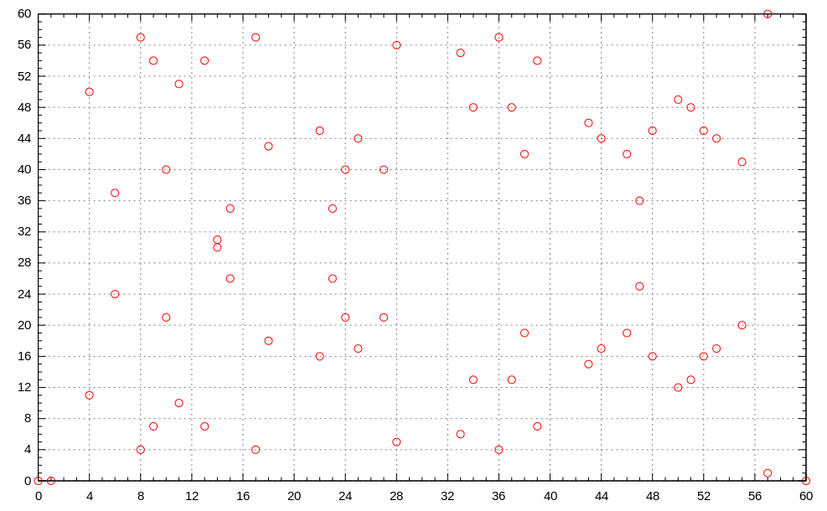
三、椭圆曲线上点的计算
e.g.椭圆曲线E₆₁(-1,0)
E: y²=x³-x mod 61
点集合(0,0)
(1,0)
(4,11)
(4,50)
(8,4)
(8,57)
…….

Slide 13
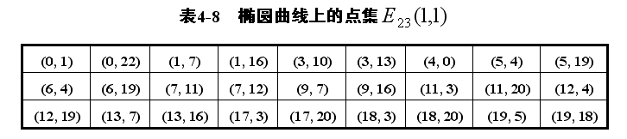
三、椭圆曲线上点的计算
e.g.椭圆曲线E₂₃(1,1)
E: y²=x³+x+1 mod 23

Slide 14
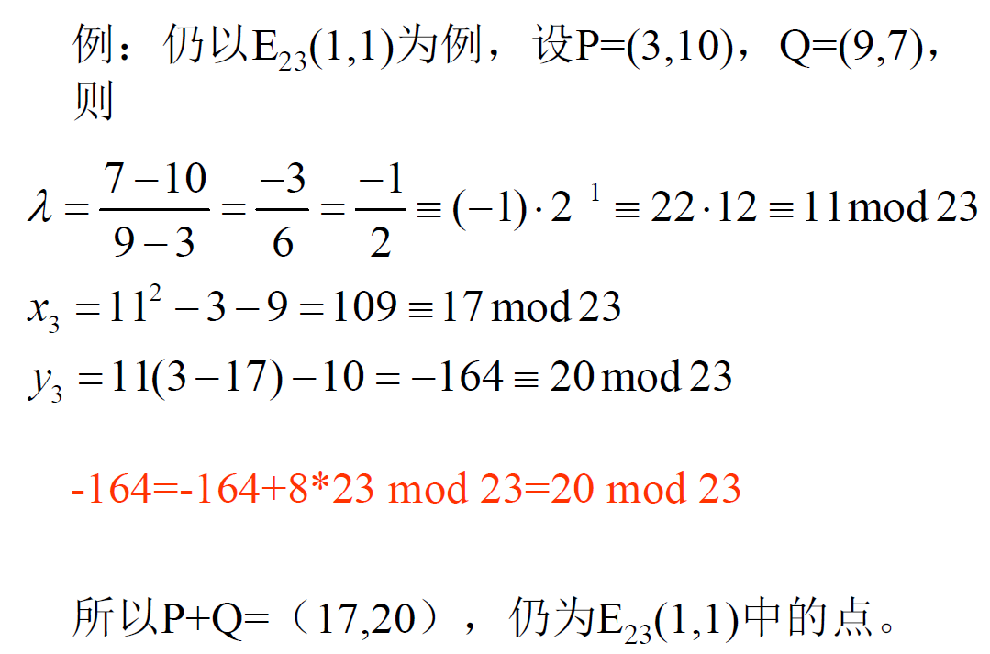
三、椭圆曲线上点的计算
e.g.椭圆曲线E₂₃(1,1)
E: y²=x³+x+1 mod 23
在mod 23互为逆元

Slide 15
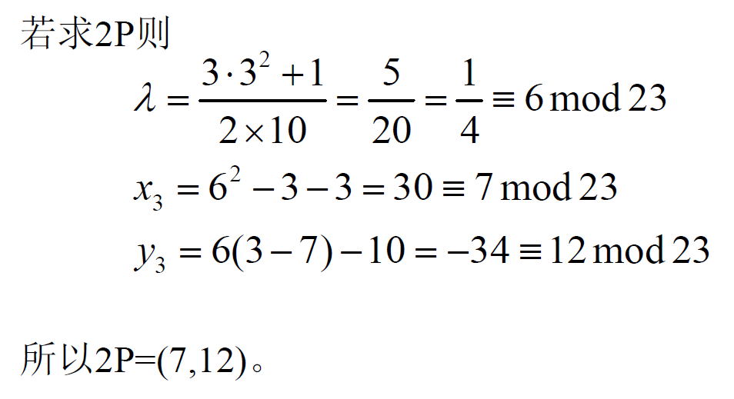
三、椭圆曲线上点的计算
e.g.椭圆曲线E₂₃(1,1)
E: y²=x³+x+1 mod 23

Slide 16
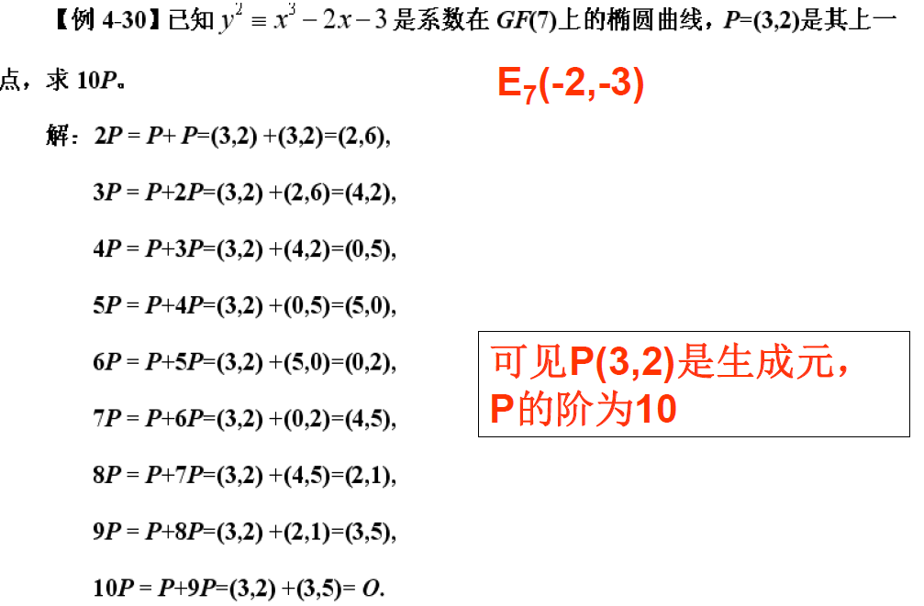
三、椭圆曲线上点的计算

Slide 17
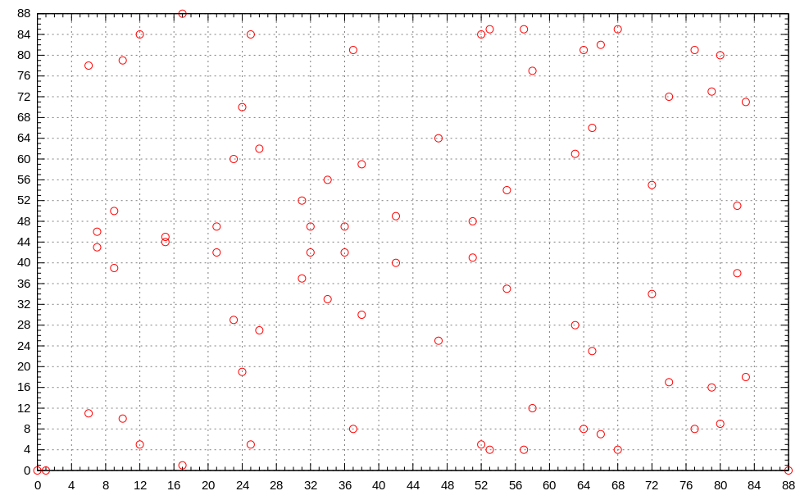
四、ECC的密钥生成算法
椭圆曲线上所有点都落在某一个区域内，组成一个Abel群，与秘钥长度对应，秘钥长度越长，这个长度越大，这个区域越大，安全层次越高，但计算速度慢；反之亦然。
Set of affine points of elliptic curve
y² = x³ − x
over finite field F89(p=89).
Source from: https://en.wikipedia.org/wiki/Elliptic_curve

Slide 18
四、ECC的密钥生成算法
在E_{p}(a,b)构成的Abel群中，考虑方程Q=kP，其中P∈ E_{p}(a,b)且为生成元，Q为P的倍点，即存在正整数k(k<p)，则由k和P易求Q。由P、Q求k称为椭圆曲线上的离散对数问题。事实上，对大素数构成的群E，目前还不存在多项式时间算法求解椭圆曲线上的离散对数问题，所以是一个数学难题。

Slide 19
四、ECC的密钥生成算法
生成一个用户B的公钥、私钥对的算法如下：
（1）选择一个椭圆曲线E：y²=x³+ax+b(mod p)，构造一个椭圆Abel群E_{p}(a, b);
（2） 在E_{p}(a, b)中挑选生成元G=(x₀,y₀), G应使得满足nG=O的最小n (n是G的阶)是一个非常大的素数；
（3）选择一个小于n的整数n_{B}作为私钥，公钥为P_{B}=n_{B}G, 即：
用户B的public key=(n, G, P_{B}, E_{p}(a, b))
用户B的secure key=n_{B}(小于n)

Slide 20
五、椭圆曲线密码体制的加解密算法
假设(发送端)A→B(接收端)实现保密通信。
（1）发送端A的加密算法
step1：将明文消息编码成一个数m<p，将m镶嵌到曲线上得点P_{m}=(x_{m},y_{m})，再对点P_{m}做加密变换。
step2: 在[1,n-1]内选取一个随机整数k, 计算点P₁=kG。k是保密的，但接收端无需知道。
step3: 根据B的公钥P_{B}, 计算点P₂=kP_{B}。
step4: A端传送加密数据C_{m}={P₁, P_{m}+P₂}， 其为2个点。

Slide 21
五、椭圆曲线密码体制的加解密算法
假设(发送端)A→B(接收端)实现保密通信。
（2）用户B端的解密算法
step1：接收方B接收到的是2个点kG, P_{m}+kP_{B} ，其用自己的私钥n_{B}做如下计算：
P_{m}+P₂- n_{B}P1即可解密，因为
P_{m}+kP_{B}- n_{B}kG= P_{m}+kn_{B}G- n_{B}kG=P_{m}
step2: 根据P_{m} ，接收端再根据发送方的明文编码的镶嵌方法即可得到明文编码m，进一步得到明文。

Slide 22
五、椭圆曲线密码体制的加解密算法
（3）消息如何镶嵌到椭圆曲线上
step1：将明文消息编码为一个整数m，要求m<p;
step2: 对椭圆曲线E: y²=x³+ax+b (mod p), 设置一个足够大的整数r, 将m镶嵌到椭圆曲线上，r可以在30~50之间，计算一系列x：
x={m*r+j, j=0,1,…,r-1}, 直到x³+ax+b (mod p)是一个数的平方，即得到椭圆曲线上的点：

Slide 23
五、椭圆曲线密码体制的加解密算法
（3）消息如何镶嵌到椭圆曲线上
反过来，通过椭圆曲线上的点(x,y)，也可计算明文消息编码
那么是不是一定能将m镶嵌到椭圆曲线上呢？因为在0~p的整数中，有一半是mod p的平方剩余，有一半是mod p的非平方剩余。所以在r次找到x，使得x³+ax+b (mod p)是一个数的平方的概率不小于1-2^{-r}

Slide 24
五、椭圆曲线密码体制的加解密算法
（3）消息如何镶嵌到椭圆曲线上
例：E: y²=x³+3x (mod 4177)，m=2174
x={r*m+j=30*2174+j, j=0,1,…}, 当j=15时，x=30*2174+15=65235, x³+3x=1444 mod 4177=38²
因此m=2174就镶嵌到椭圆曲线上的点
P_{m}=(65235, 38)
反之，已知椭圆曲线上的点(65235, 38)，可计算明文消息编码

Slide 25
六、椭圆曲线密码体制设计任务
（1）给定椭圆曲线
椭圆曲线为E₈₉(-1,0)： y²=x³-x (mod 89)

Slide 26
六、椭圆曲线密码体制设计任务
（2）设计任务
编程计算该椭圆曲线上所有在有限域GF(89)上的点；
编程实现椭圆曲线上任意一个点P(例如P=(12,5))的倍点运算的递归算法，即计算k*P( k=2,3,…)；（重点！）
利用此递归算法找出椭圆曲线上的所有生成元G以及它们的阶n，即满足n*G=O；

Slide 27
六、椭圆曲线密码体制设计任务
（2）设计任务
设计实现某一用户B的公钥、私钥算法，即得到public key=(n, G, P_{B}, E_{p}(a, b))
secure key=n_{B}(小于n)
假如用户A发送明文消息“yes”并加密传输给用户B，用户B接收消息后要能解密为明文。试用ECC密码体制实现此功能。

Slide 28
Thanks！

